Slide 1

Plan de Análisis de Seguridad y Fortalecimiento de la Infraestructura
Informe ejecutivo sobre incidentes de seguridad recientes y recomendaciones estratégicas
Proyecto final
Julio 2025
Paco Aguiar
Notes:
Presentado por José Santiago

Slide 2
Descripción general y contexto
Problema: Se detectó un incidente de seguridad reciente en nuestra infraestructura crítica (servidor web/WordPress).
Impacto potencial: Riesgo de fuga de datos, interrupción del servicio, daño a la reputación y pérdidas financieras.
Objetivo de esta presentación:
Informar a la gerencia sobre el incidente
Las medidas de respuesta adoptadas
Presentar un plan estratégico para fortalecer nuestra estrategia de seguridad.
Proporcionar a la gerencia contexto sobre la importancia del tema y el objetivo de la reunión.
Proyecto final
Julio 2025
Paco Aguiar
Notes:
Descripción general y contexto

Slide 3
¿Qué pasó? (El incidente – Resumen ejecutivo)
Vector inicial (Fase 1):
Vulnerabilidades como el acceso FTP anónimo
La configuración del directorio de WordPress con un listado de archivos público (wp-content/uploads/).
Riesgo: Podría permitir la carga de archivos maliciosos y facilitar el reconocimiento de la estructura.
Vulnerabilidad crítica adicional (Fase 2):
Credenciales SSH del usuario root extremadamente débiles
Impacto: Otorgó acceso total de administrador al servidor, lo que permitió el control completo y la eliminación de rastros (por ejemplo, eliminando los registros de autenticación).
Evidencia de encubrimiento: Ausencia de registros de autenticación en el servidor.
En resumen: Una combinación de configuraciones predeterminadas inseguras y credenciales débiles creó un punto de entrada crítico para el acceso no autorizado con privilegios elevados.
Objetivo: Explicar el incidente de forma concisa, centrándose en lo sucedido y el posible impacto para la empresa, sin ahondar en jerga técnica compleja.
Proyecto final
Julio 2025
Paco Aguiar

Slide 4
Medidas inmediatas tomadas (respuesta rápida)
Detección: Monitoreo y análisis manual de vulnerabilidades.
Contención y erradicación: Eliminación de credenciales
FTP anónimas: Cierre del puerto de acceso no autenticado.
Corrección de permisos críticos: Cambio de los permisos del directorio de subidas de WordPress de 777 (acceso completo) a 755 (seguro), desactivando el listado público.
Restablecimiento de SSH: Cambio de la contraseña root a una contraseña segura y compleja. (Esto es crítico).
Recuperación: Se confirmó el funcionamiento y la seguridad de los servicios críticos (web, base de datos) tras las correcciones.
Objetivo: Demostrar que el equipo actuó con rapidez y eficacia para contener y remediar el incidente.
Proyecto final
Julio 2025
Paco Aguiar

Slide 5
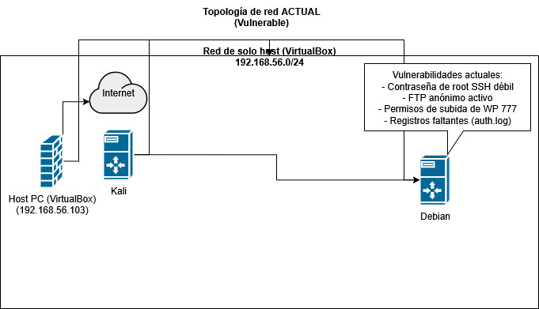
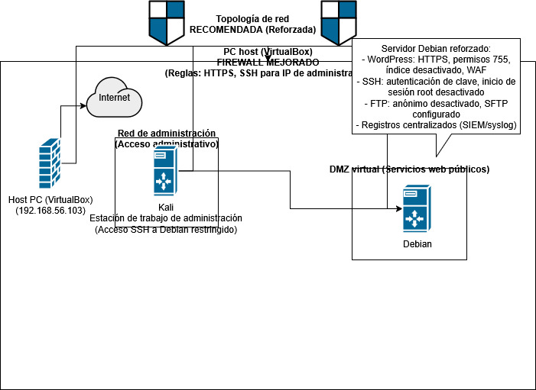
Diagrama de red: antes y después
Proyecto final
Julio 2025
Paco Aguiar

Slide 6
Recomendaciones estratégicas para el futuro (prevención y resiliencia)
Plan de Respuesta a Incidentes (PRI - Basado en NIST SP 800-61):
Objetivo: Minimizar el impacto y el tiempo de recuperación de futuros incidentes.
Acciones Clave: Formar un equipo de respuesta, desarrollar guías de estrategias, implementar SIEM para el registro y la monitorización centralizados, y realizar simulacros de incidentes con regularidad.
Implementación de un SGSI (Sistema de Gestión de Seguridad de la Información) - ISO 27001:
Objetivo: Adoptar un marco reconocido internacionalmente para la gestión continua de la seguridad de la información.
Beneficios: Reducción de riesgos, cumplimiento normativo, mejora de la reputación.
Acciones Clave: Análisis de riesgos, políticas de seguridad, controles tecnológicos (WAF, reforzamiento, parches) y mejora continua.
Objetivo: Presentar soluciones a largo plazo para fortalecer la seguridad, vinculándolas con beneficios estratégicos para la empresa.
Fortalecer la Protección de Datos:
Copias de Seguridad Robustas: Implementar y probar rigurosamente políticas de copias de seguridad periódicas (externas, aisladas).
Cifrado Integral: Cifrar datos en tránsito (se requiere HTTPS) y en reposo.
Controles de Acceso Estrictos: Implementar la Autenticación Multifactor (MFA) para el acceso crítico, una política de contraseñas robusta y adherirse al Principio de Mínimo Privilegio.
Proyecto final
Julio 2025
Paco Aguiar

Slide 7
Próximos pasos y solicitud
Aprobación: Solicitar la aprobación de la gerencia para iniciar la fase de implementación de estas recomendaciones estratégicas.
Recursos: Es necesario asignar presupuesto y personal cualificado para los proyectos de IRS y SGSI.
Plazo estimado: de 3 a 6 meses para la implementación inicial de IRS y los controles más urgentes; de 12 a 18 meses para obtener la certificación ISO 27001.
Objetivo: Instar a la gerencia a actuar describiendo los recursos necesarios y un cronograma para los próximos pasos.
Proyecto final
Julio 2025
Paco Aguiar

Slide 8
FIN DE LA PRESENTACIÓN
Dudas o preguntas
Gracias
Proyecto final
Julio 2025
Paco Aguiar

